Slide 1






CHÀO MỪNG
Quý thầy cô
và các em học sinh

Slide 2


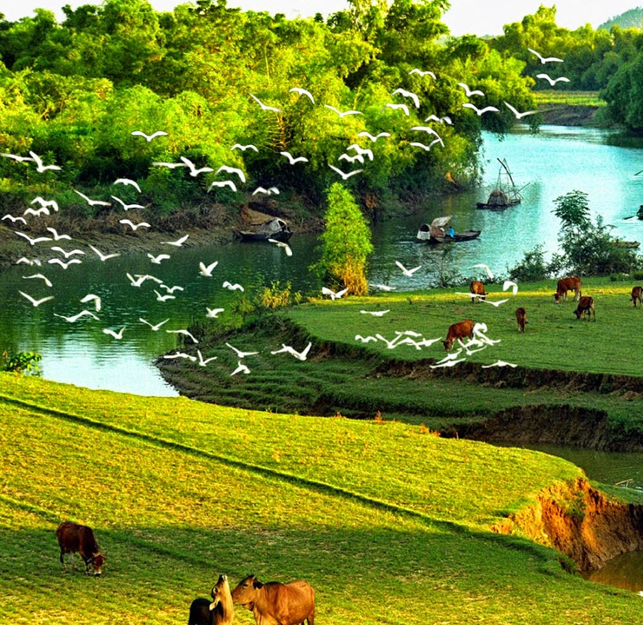








Thư viện Tiểu học
ĐÁP ÁN

Slide 3




Câu 1: Trong phần mềm Powerpoint, để chèn ảnh vào bài trình chiếu, em chọn nút lệnh nào trong thẻ Insert?
A
Ôi ! Sai rồi
!!!
B
Ôi ! Sai rồi
!!!
C
Ôi ! Sai rồi
!!!
D
Giỏi quá ^^
Cả 3 đáp án trên

Slide 4



Câu 2: Để chèn video vào bài trình chiếu, em chọn nút lệnh nào trong thẻ Insert?
A
Ôi ! Sai rồi
!!!
B
Ôi ! Sai rồi
!!!
D
Ôi ! Sai rồi
!!!
C
Giỏi quá ^^

Slide 5
Câu 3: Để chèn âm thanh vào bài trình chiếu, em chọn nút lệnh nào trong thẻ Insert?
A
B
Ôi ! Sai rồi
!!!
Giỏi quá ^^
C
Ôi ! Sai rồi
!!!
D
Ôi ! Sai rồi
!!!

Slide 6
Câu 4: Để tạo hiệu ứng trong phần mềm Powerpoint, em chọn thẻ nào?
A
Ôi ! Sai rồi
!!!
B
Giỏi quá ^^
C
Ôi ! Sai rồi
!!!
D
Ôi ! Sai rồi
!!!
Chơi tiếp
Notes:
Trò chơi

Slide 7

Thứ sáu, ngày 30 tháng 12 năm 2022
TIN HỌC
Bài 6 THỰC HÀNH TỔNG HỢP (tiết 1)

Slide 8

Bài trình chiếu chủ đề “Quê hương, đất nước em”
Trang 1: Giới thiệu về đất nước
Trang 2: Giới thiệu về Thủ đô Hà Nội
Trang 3: Giới thiệu thành phố Huế
Trang 4: Giới thiệu về biển đảo
Trang 5: Giới thiệu về tỉnh, thành phố khác

Slide 9
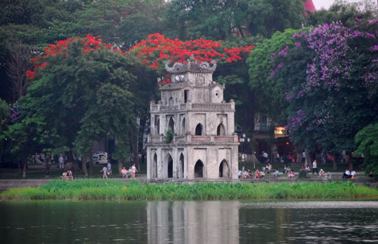
THÁP RÙA – HOÀN KIẾM HÀ NỘI

Slide 10
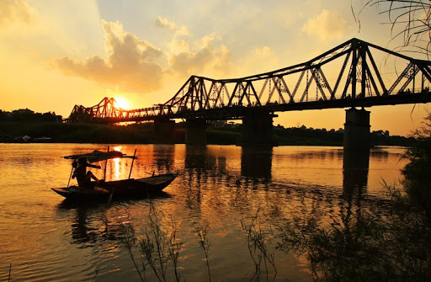
CẦU LONG BIÊN

Slide 11
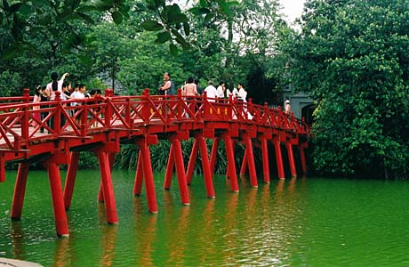
CẦU THÊ HÚC HÀ NỘI

Slide 12
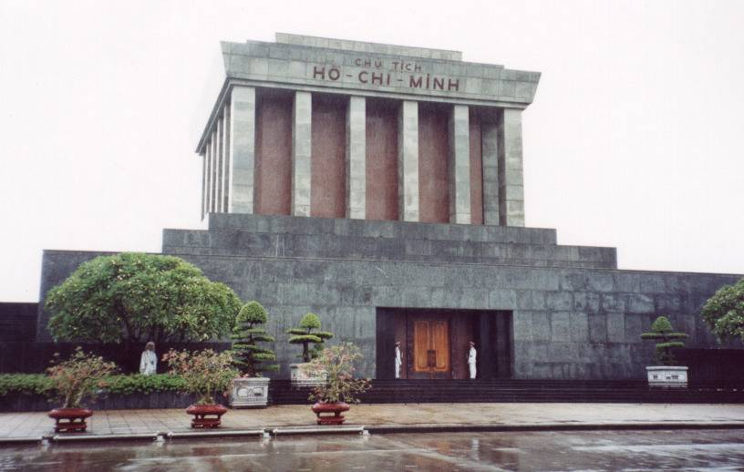
LĂNG BÁC

Slide 13

CHÙA MỘT CỘT

Slide 14
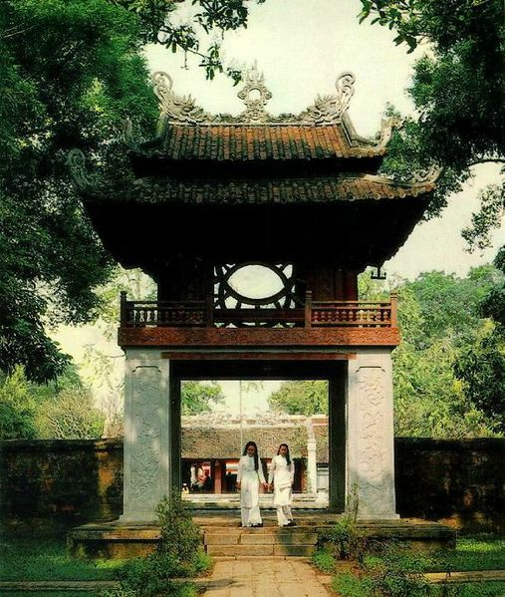
VĂN MIẾU QUỐC TỬ GIÁM

Slide 15
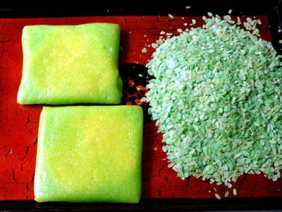
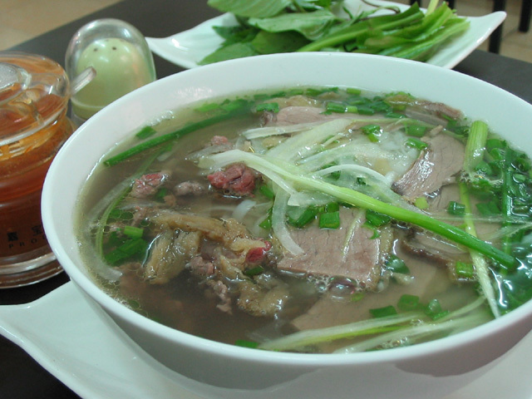
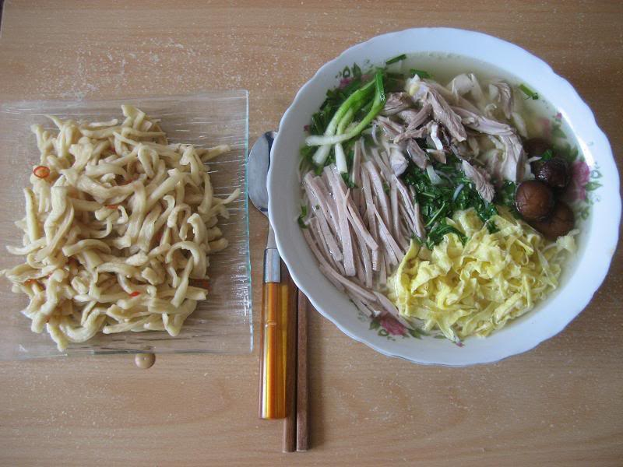
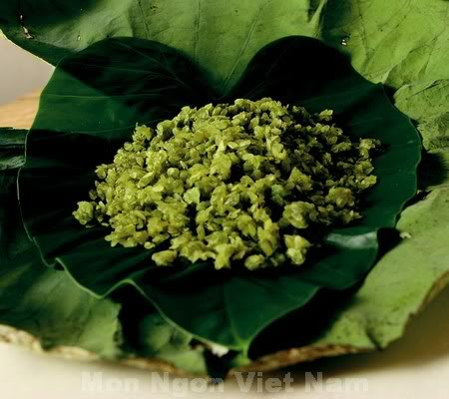
CÁC MÓN ĂN ĐẶC SẢN CỦA HÀ NỘI
Phở Hà Nội
Bánh cốm
Bún thang
Cốm làng vòng

Slide 16



Đâu là danh lam thắng cảnh của Hà Nội?

Slide 17
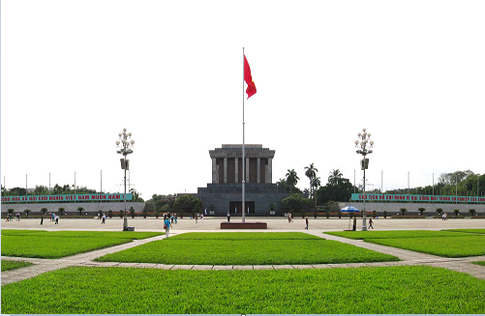
Quảng trường Ba Đình

Slide 18

Yêu cầu bài trình chiếu chủ đề “Quê hương, đất nước em”
- Có chèn ảnh, nội dung minh họa.
- Tạo hiệu ứng xuất hiện cho phần văn bản, tranh.
- Có ít nhất 5 silde.
Khuyến khích
- Sử dụng hiệu ứng chuyển động.

Slide 19
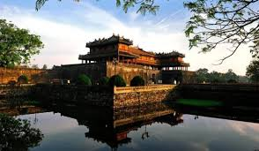
ĐẠI NỘI HUẾ

Slide 20
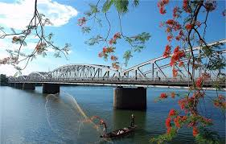
CẦU TRÀNG TIỀN

Slide 21
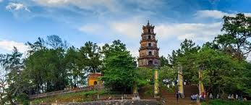
CHÙA THIÊN MỤ

Slide 22
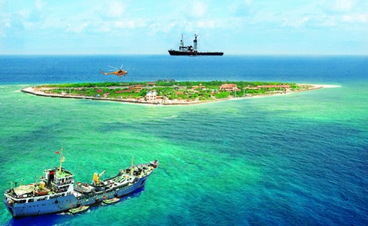
ĐẢO TRƯỜNG SA, HOÀNG SA

Slide 23


Slide 24

Em làm hướng dẫn viên du lịch

Slide 25


